Slide 1



CHÀO MỪNG CÁC EM HỌC SINH
ĐẾN VỚI BÀI GIẢNG ĐIỆN TỬ
MÔN: KHOA HỌC TỰ NHIÊN 7
BỘ SÁCH CÁNH DIỀU
GIÁO VIÊN: NGÔ XUÂN HẢI

Slide 2
BÀI 2: NGUYÊN TỐ HÓA HỌC

Slide 3
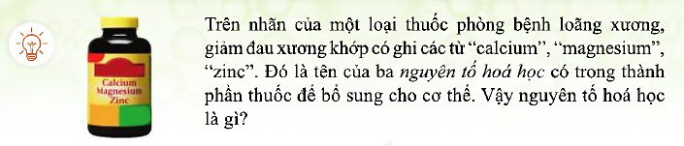

Slide 4
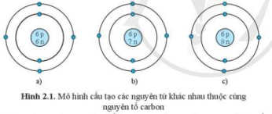
BÀI 2: NGUYÊN TỐ HÓA HỌC
I. NGUYÊN TỐ HÓA HỌC LÀ GÌ?
Nguyên tố hóa học là tập hợp những nguyên tử có cùng số proton trong hạt nhân.
- Nguyên tố hóa học được đặc trưng bởi số proton trong nguyên tử.
Các nguyên tử của cùng nguyên tố hóa học đều có tính chất hóa học giống nhau.
☞ Các nguyên tử của cùng nguyên tố hóa học có đặc điểm gì giống nhau?

Slide 5

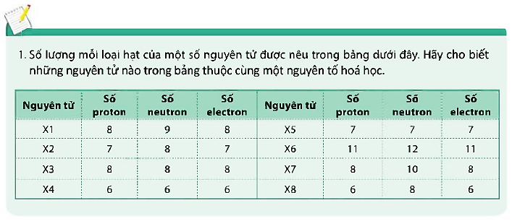
I. NGUYÊN TỐ HOÁ HỌC LÀ GÌ?
Các nguyên tử: X1, X3, X7 thuộc cùng một nguyên tố hoá học (oxygen).
Các nguyên tử: X2, X5 thuộc cùng một nguyên tố hoá học (nitrogen).
Các nguyên tử: X4, X8 thuộc cùng một nguyên tố hoá học (carbon).

Slide 6
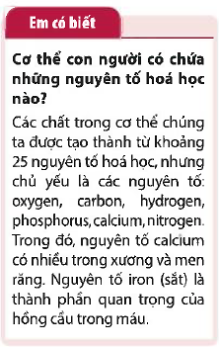
BÀI 2: NGUYÊN TỐ HÓA HỌC
I. NGUYÊN TỐ HÓA HỌC LÀ GÌ?
Nguyên tố hóa học là tập hợp những nguyên tử có cùng số proton trong hạt nhân.
- Nguyên tố hóa học được đặc trưng bởi số proton trong nguyên tử.
Các nguyên tử của cùng nguyên tố hóa học đều có tính chất hóa học giống nhau.

Slide 7
BÀI 2: NGUYÊN TỐ HÓA HỌC
I. NGUYÊN TỐ HÓA HỌC LÀ GÌ?
Nguyên tố hóa học là tập hợp những nguyên tử có cùng số proton trong hạt nhân.
- Nguyên tố hóa học được đặc trưng bởi số proton trong nguyên tử.
Các nguyên tử của cùng nguyên tố hóa học đều có tính chất hóa học giống nhau.
Hiện nay IUPAC đã công bố tìm thấy 118 nguyên tố hóa học, trong đó trên 90 nguyên tố tự nhiên, còn lại là các nguyên tố nhân tạo.
II. TÊN NGUYÊN TỐ HÓA HỌC:

Slide 8
BÀI 2: NGUYÊN TỐ HÓA HỌC
I. NGUYÊN TỐ HÓA HỌC LÀ GÌ?
Nguyên tố hóa học là tập hợp những nguyên tử có cùng số proton trong hạt nhân.
- Nguyên tố hóa học được đặc trưng bởi số proton trong nguyên tử.
Các nguyên tử của cùng nguyên tố hóa học đều có tính chất hóa học giống nhau.
Hiện nay IUPAC đã công bố tìm thấy 118 nguyên tố hóa học, trong đó trên 90 nguyên tố tự nhiên, còn lại là các nguyên tố nhân tạo.
II. TÊN NGUYÊN TỐ HÓA HỌC:
Mỗi nguyên tố đều có tên gọi riêng.
Việc đặt tên nguyên tố hóa học dựa vào nhiều cách khác nhau như: liên quan đến tính chất và ứng dụng của nguyên tố; theo tên các nhà khoa học hoặc theo tên các địa danh.

Slide 9





Slide 10
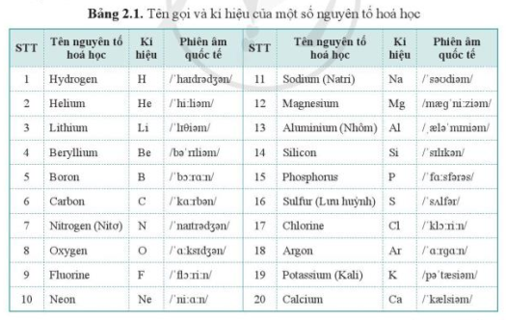
☞ Đọc tên 20 nguyên tố hóa học trong bảng 2.1?

Slide 11
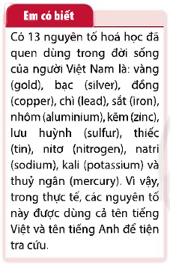

Slide 12
BÀI 2: NGUYÊN TỐ HÓA HỌC
I. NGUYÊN TỐ HÓA HỌC LÀ GÌ?
II. TÊN NGUYÊN TỐ HÓA HỌC:
III. KÍ HIỆU HÓA HỌC:
Mỗi nguyên tố hóa học được biểu diễn bằng một kí hiệu riêng, được gọi là kí hiệu hóa học của nguyên tố.
Kí hiệu hóa học của nguyên tố được biểu diễn bằng một hoặc hai chữ cái trong tên nguyên tố; trong đó, chữ cái đầu tiên được viết ở dạng chữ in hoa, chữ cái thứ hai (nếu có) được viết ở dạng chữ thường.

Slide 14
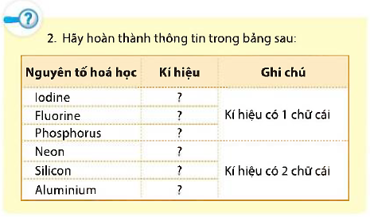
I
F
P
Ne
Si
Al

Slide 15
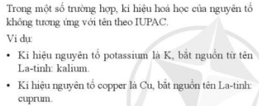
BÀI 2: NGUYÊN TỐ HÓA HỌC

Slide 16
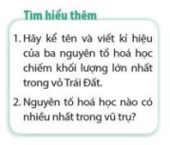
BÀI 2: NGUYÊN TỐ HÓA HỌC

Slide 17
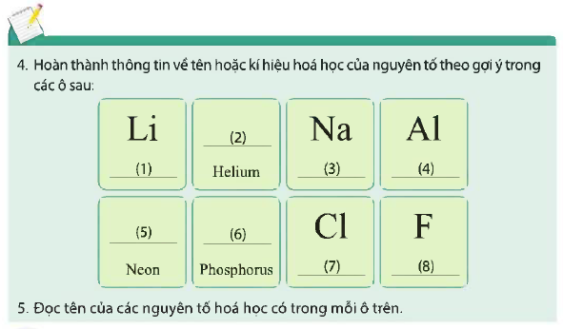
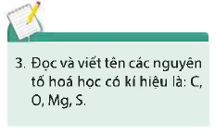
He
Lithium
Sodium
Aluminium
Ne
P
Chlorine
Fluorine

Slide 18
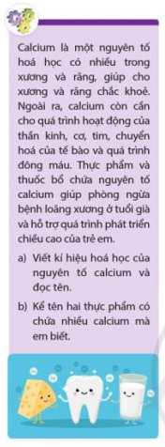

Slide 19
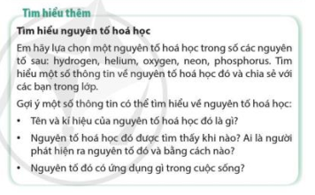

Slide 20
LUYỆN TẬP
Đọc tên các nguyên tố hóa học trong bảng sau:
Z | KÍ HIỆU HÓA HỌC | TÊN GỌI | PHIÊN ÂM TIẾNG ANH
21 | Cr | Chromium | /ˈkrəʊmiəm/
22 | Mn | Manganese | /ˈmæŋɡəniːz/
23 | Fe | Iron | /ˈaɪən/ /ˈaɪərn/
24 | Cu | Copper | /ˈkɒpə(r)/ /ˈkɑːpər/
25 | Zn | Zinc | /zɪŋk/
26 | Br | Bromine | /ˈbrəʊmiːn/
27 | Ag | Silver | /ˈsɪlvə(r)/ /ˈsɪlvər/

Slide 21
LUYỆN TẬP
Đọc tên các nguyên tố hóa học trong bảng sau:
28 | I | Iodine | /ˈaɪədiːn/ /ˈaɪədaɪn/
29 | Ba | Barium | /ˈbeəriəm/ /ˈberiəm/
30 | Pt | Platinum | /ˈplætɪnəm/
31 | Au | Gold | /ɡəʊld/
32 | Hg | Mercury | /ˈmɜːkjəri/ /ˈmɜːrkjəri/
33 | Pb | Lead | /liːd/
34 | Pd | Palladium | /pəˈleɪdiəm/

